Slide 1


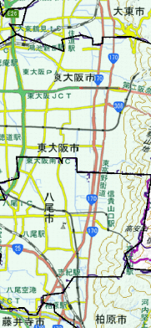
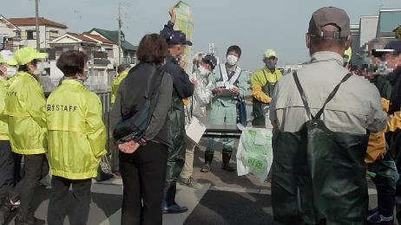
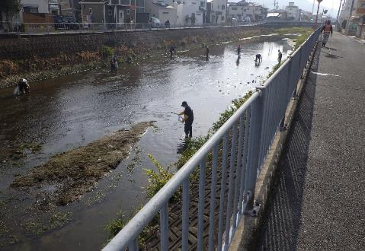
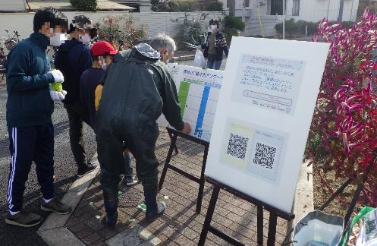
恩智川クリーン・リバープロジェクトだより（2021.11.21）
八尾土木事務所
11/21（日）、八尾市（高安西地区）で美化活動を行いました！
八尾市（高安西地区）では、地域住民による恩智川の美化活動に取り組んでおり、
高安西小学校区まちづくり協議会、高安西地区福祉委員会主催による恩智川の美化活動を行いました。
【今回の活動エリア】
主催者による説明
美化活動の様子
川のアンケートやHPの紹介を実施
恩智川
約7０名の地域住民の方々が参加
活動ｴﾘｱ
恩智川の美化に向けて、引き続き地域住民や市と連携して取り組んでいきます。
恩智川クリーン・リバープロジェクトとは
恩智川流域では流域住民、大東市、東大阪市、八尾市、柏原市が連携し、ワークショップを開催して美化活動やぽい捨て防止の啓発を行うなど、ごみの削減に向けた取り組みを進めています。

